Slide 1
Camada Física da Computação
CRC – Cyclic redundancy check
Engenharia da computação
Rodrigo Carareto

Slide 2
Cyclic redundancy check (CRC)
Este código se baseia em divisão de polinômios:
Interpretar os dados como sendo coeficientes de um polinômio
Cada código CRC tem um polinômio especial a ser usado como divisor
O resto da divisão forma os bits de redundância do código

Slide 3

Funcionamento do CRC
Dados como polinômios: se os bits que queremos mandar forem 10110101, o polinômio correspondente é
$$x^{7}+x^{5}+x^{4}+x^{2}+x^{0}$$
1 0 1 1 0 1 0 1

Slide 4

Funcionamento do CRC
Adotar um polinômio de CRC (existem vários)
Exemplo: $\text{CRC}\text{−4}=x^{4}+x+1$ (10011)
NORMALMENTE O BIT 1 DO INÍCIO NÃO É MOSTRADO: 1E2A5 ---> CRC E2A5

Slide 5

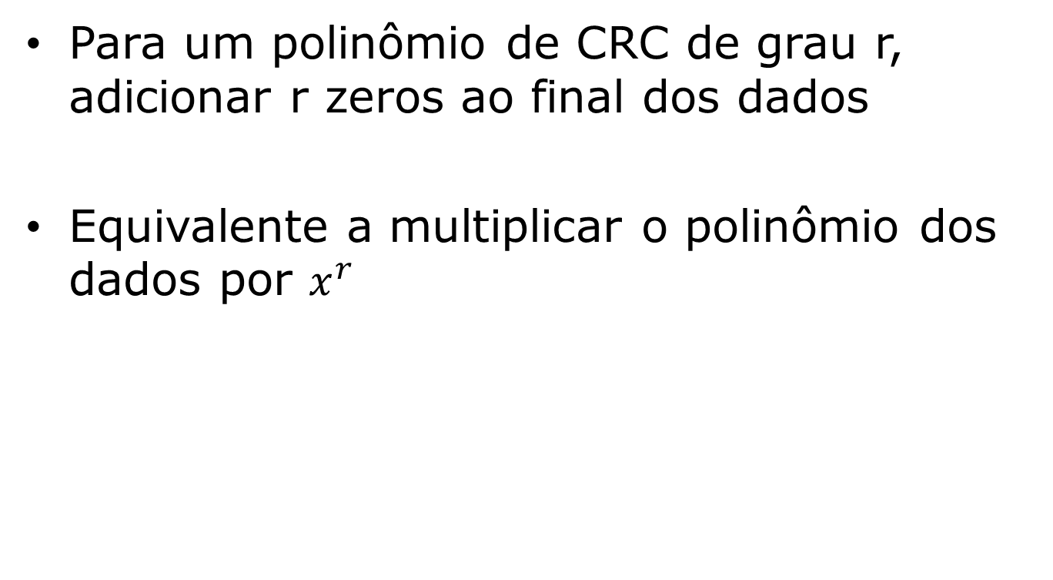
Funcionamento do CRC
Para um polinômio de CRC de grau r, adicionar r zeros ao final dos dados
Equivalente a multiplicar o polinômio dos dados por $x^{r}$
$$\left\{\begin{aligned}\text{d}\text{ados}\text{: }10110101 \\ \text{polin}\text{ô}\text{mio} \text{CRC}\text{: }10011\end{aligned}\right.→101101010000$$

Slide 6
Funcionamento do CRC
Efetuar a divisão polinomial, com uma mudança: a aritmética da adição e subtração é substituída pelo operador XOR
1011
- 1100
----
0111

Slide 7
Exemplo
101101010000 |10011

Slide 8
Exemplo
101101010000 |10011
- 10011 1
-----
001011010000
Subtração XOR
Se o bit mais alto for 1, fazer o XOR dos dados
com o polinômio CRC

Slide 9
Exemplo
101101010000 |10011
- 10011 10
-----
001011010000
- 00000
-----
001011010000
Se o bit mais alto for 0, não precisa fazer nada

Slide 10
Exemplo
101101010000 |10011
- 10011 10101010
-----
001011010000
- 00000
-----
001011010000
- 10011
-----
000010110000
- 00000
-----
000010110000
- 10011
-----
000000101000
- 00000
-----
000000101000
- 10011
-----
000000001110
- 00000
-----
000000001110
Ignorar o quociente
(não precisa nem guardar)
Este é o CRC

Slide 11
Detecção de erro com CRC
Enviar os dados junto com o CRC (calculado inicialmente com quatro bits 0 acrescidos no dado)
101101011110
Na recepção, recalcular a divisão polinomial dos dados recebidos, incluindo os bits de CRC
Se o resultado final for zero, não houve erro na transmissão

Slide 12
Vantagens do CRC
CRC-16 e CRC-CITT
100% das falhas em sequências de 16 ou menos bits
99.997% das falhas em sequências de 17 bits
99.998% em sequências de 18 bits ou mais
CRC-32
Chance de receber dados ruins é de 1 em 4.3 bilhões
Fonte: http://www.inf.ufrgs.br/~asc/redes/pdf/aula06.pdf

Slide 13
Exercício
Queremos transmitir a sequência 110101000 usando o polinômio CRC 1001. Qual a sequência binária a ser enviada (já com o resto anexado)?
Suponha que a sequência recebida no exemplo anterior não contém erros. Aplique o procedimento de cálculo do CRC na sequência recebida e verifique que o resultado é zero.
Suponha que o quarto bit mais significativo da sequência sofreu um erro. Repita o procedimento de CRC para ver que haverá detecção de erro.
Desenvolva ou utilize um algoritmo para geração e conferência de CRC na transmissão de seus dados.

Slide 14

www.insper.edu.br

